Slide 1

Présentation

Slide 2
Sommaire
Présentation personnelle
Présentation de mon projet
Prestation attendues
Remerciements

Slide 3

Qui suis-je?

Slide 4
Présentation de mon projet
CJ-Sécurité Privée
Le dirigeant de la société CJ-Sécurité Privée m’as demandé de lui faire un site web.
Ce site web a pour but de recruter des agents de sécurité
Dans une version futur il sera possible de demander des devis en ligne.

Slide 5



Les cibles
Souhaite être protégé
Trouver un travail
Consulter les prix

Slide 6



Concurrences et positionnement
Positionnement
Concurrences

Slide 7
Objectif du site
Recrutement
Visibilité
Client

Slide 8
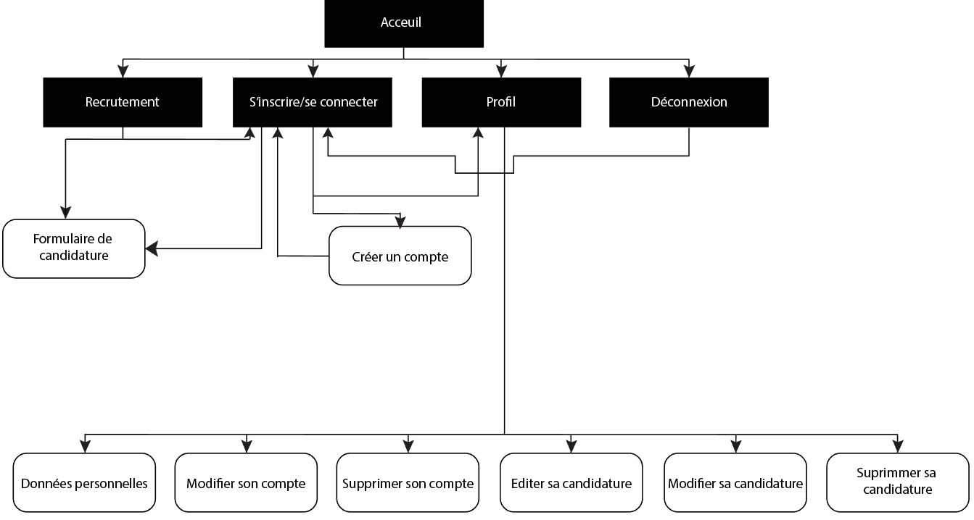
Arborescence

Slide 9
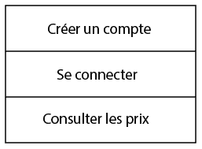


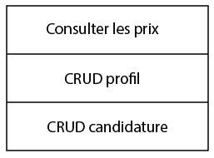

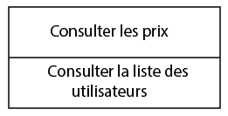
Fonctionnalités
peut
peut
peut

Slide 10
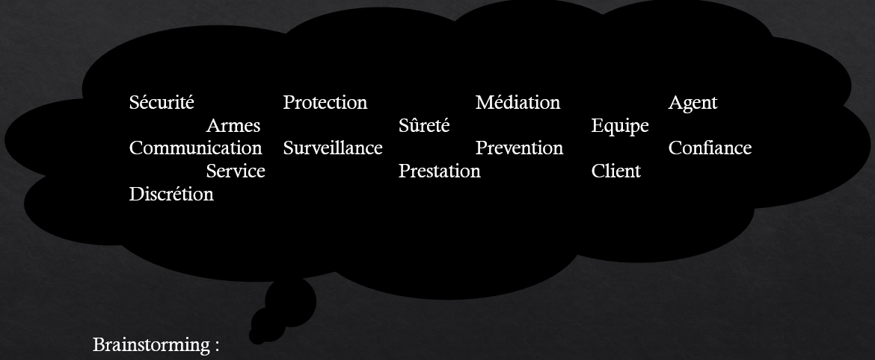
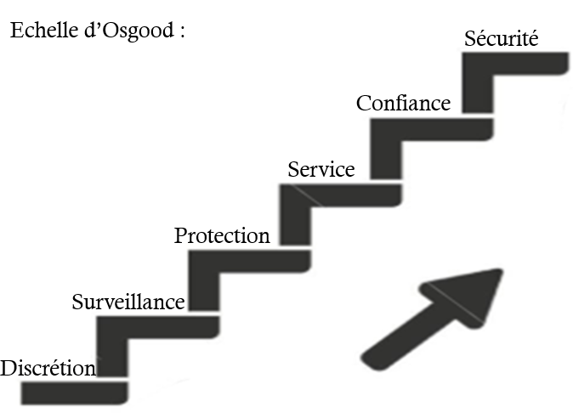
Prestations attendues
Charte graphique et charte éditoriale

Slide 11
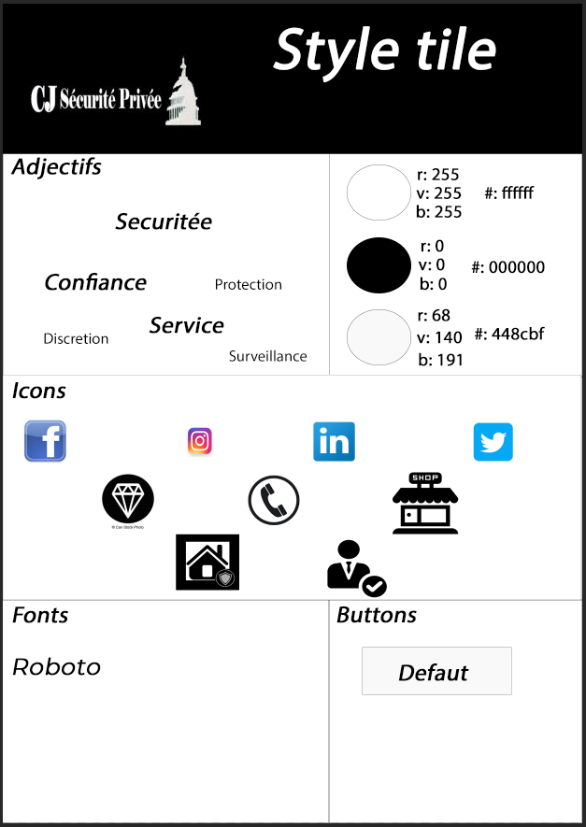

MoodBoard

Slide 12
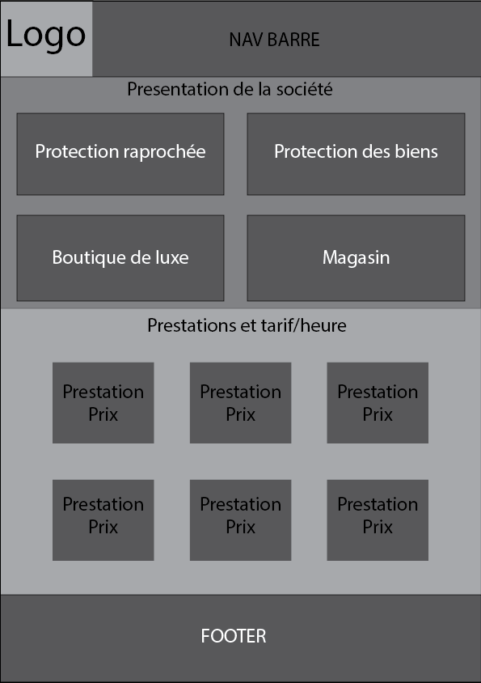
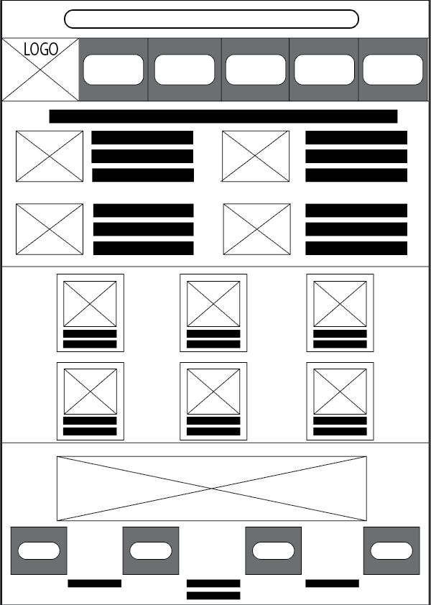
Maquettage
Zoning
Wireframe

Slide 13
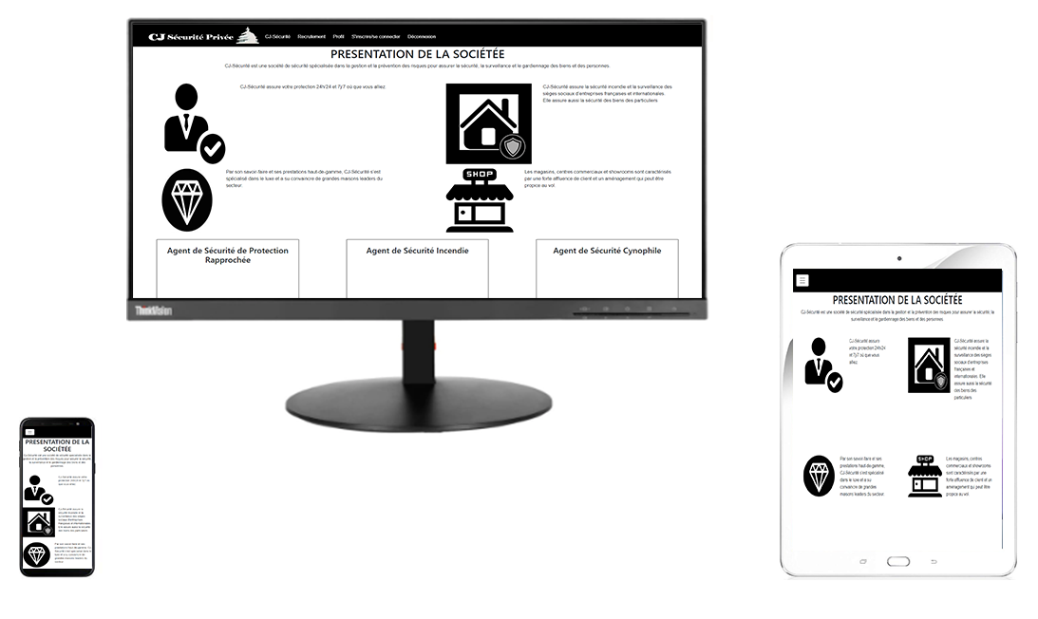
Mock-up

Slide 14
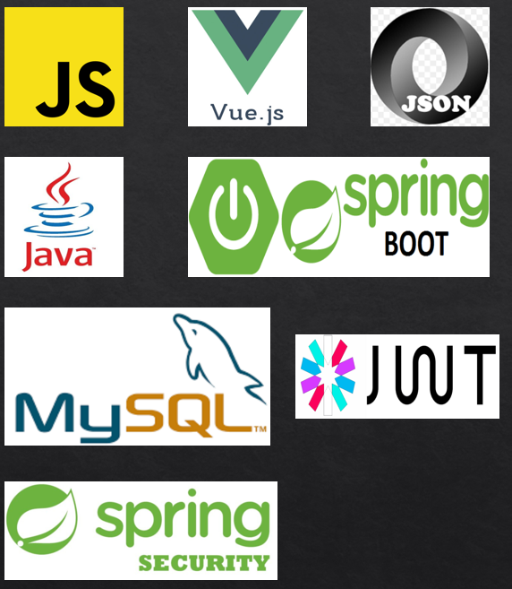
Développement

Slide 15
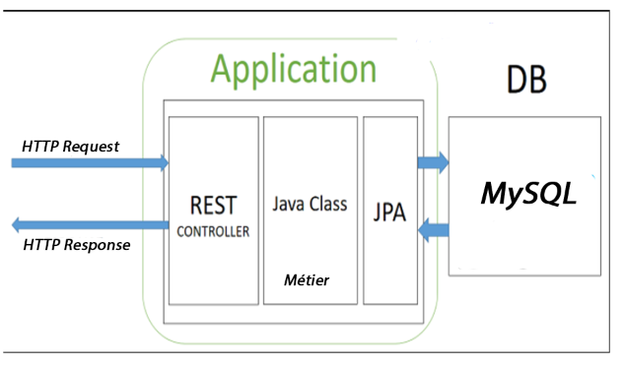
Développement

Slide 16
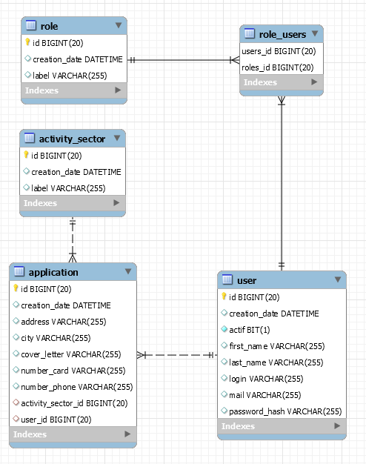
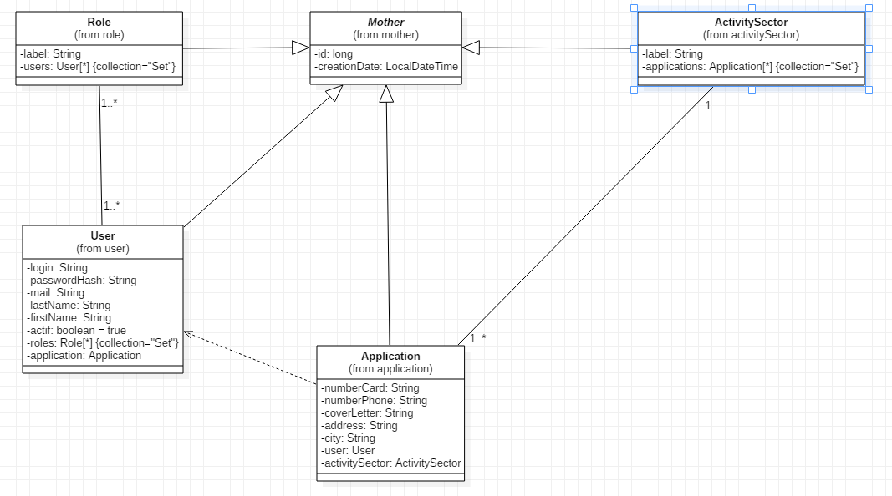
Base de donnée & diagramme de classe

Slide 17

Application responsive
Flex-box
Media queries
Bootstrap

Slide 18
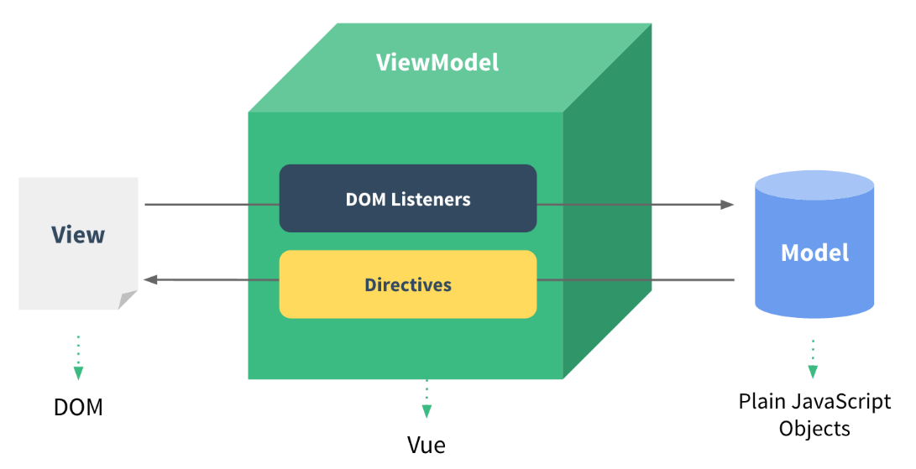
Web dynamique

Slide 19
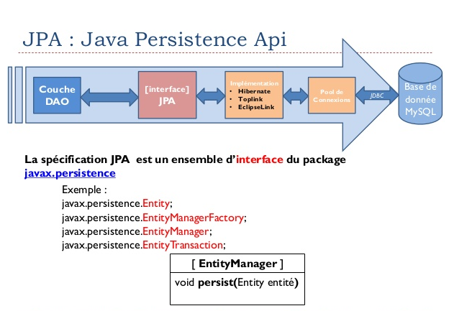
Création de la base de donnée

Slide 20
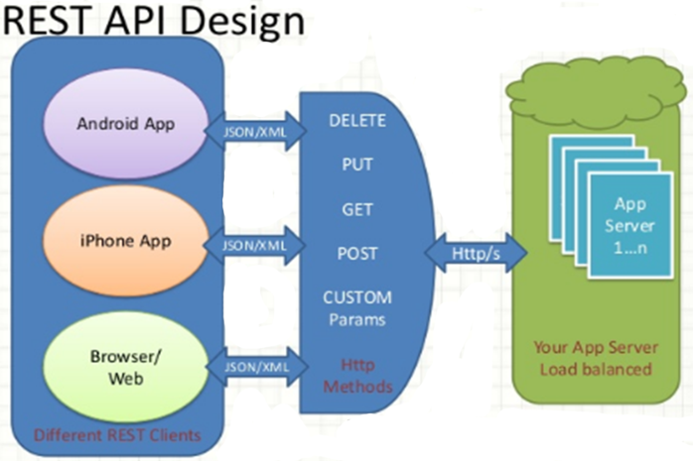
Service & RESTController

Slide 21
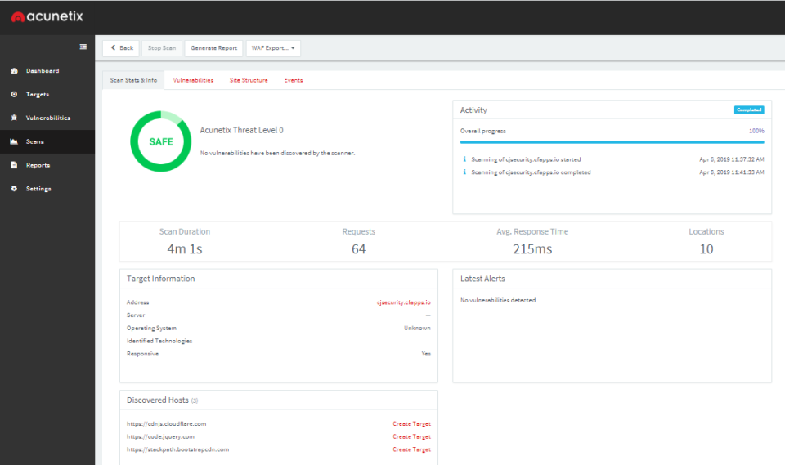
Sécurité
HTTPS vs Man in the middle
v-html vs XSS
API REST vs broken session management
No SQL request vs Injectable
Bcrypte vs Sensitive Data Exposure
SpringSecurity & Jason Web Token

Slide 22
Remerciement
Je souhaite remercier Simplon.co de m’avoir permis d’accéder à cette formation.
Je tiens à remercier Monsieur Soufiane ROUASS pour toute l’aide qu’il m’a apporté.
Je remercie Stephane, Jérémy et Guillaume; de m’avoir appris tout ce que je sais aujourd’hui.
Je remercie aussi mes camarades de promotions qui m’ont énormément apporté.
Je vous remercie de votre attention.

